Slide 1
Государственное бюджетное дошкольное образовательное учреждение
центр развития ребенка - детский сад № 33
Красносельского района Санкт-Петербурга
Педагогический совет
«Ключевые принципы организации образовательной среды»
Дата проведения: 25.11.2020

Slide 2
Образовательная среда — это комплекс условий, которые обеспечивают развитие детей в дошкольном учреждении
Функции образовательной среды:
- гарантирует охрану и укрепление физического и психического здоровья детей;
обеспечивает эмоциональное благополучие детей;
стимулирует к активной деятельности;
создает условия для развивающего вариативного дошкольного образования;
воспитывающая;
информационная;
создает условия для участия родителей (законных представителей) в образовательной деятельности;
способствует профессиональному развитию педагогических работников

Slide 3
Компоненты образовательной среды в ДОУ:
качественной
Социальный:
взаимодействие участников педагогического процесса
это согласованная деятельность педагога, воспитанников и родителей по решению совместных задач и достижению результатов
комфортной
Развивающая предметно-пространственная среда
это составная часть образовательной среды, представленная образовательным оборудованием, материалами, мебелью, инвентарем, играми, игрушками
Дидактический
содержание дошкольного образования
это система знаний, умений и навыков, мировоззренческих и нравственно-эстетических идей, а также элементов социального, познавательного и творческого опыта
развивающий характер
Notes:
Взаимодействие участников педагогического процесса — это согласованная
деятельность педагога, воспитанников и родителей по достижению совместных
задач и, конечно же, результатов.
2 Развивающая предметно-пространственная среда – это составная часть
образовательной среды. Она представлена образовательным оборудованием,
материалами, мебелью, инвентарем, играми, игрушками и др.
3 Содержание дошкольного образования – это система знаний, умений и
навыков, мировоззренческих и нравственно-эстетических идей, а также элементов
социального, познавательного и творческого опыта.

Slide 4
Естественная и реальная для ребенка жизнь
Образовательные ситуации в соответствии с возрастом
Образовательные ситуации реальной жизни в обществе
Свойства развития: ОС
Гибкость (быстрая перестройка в соответствии с изменяющимися потребностями личности, окружающей среды, общества)
Непрерывность, выражающуюся через взаимодействие и преемственность в деятельности входящих в нее элементов
Вариативность, предполагающую изменение развивающей среды в соответствии с потребностями в образовательных услугах населения
Интегрированность, обеспечивающую решение образовательных задач посредством усиления взаимодействия входящих в нее структур
Открытость (участие всех субъектов образования в управлении, демократизация форм обучения, воспитания и взаимодействия)
Установка на совместное деятельное общение всех субъектов образовательного процесса

Slide 5
Принципы организации развивающей среды:
1. Принцип дистанции, позиции при взаимодействии
2. Принцип активности, самостоятельности, творчества
3. Принцип комплексирования и гибкого зонирования
4. Принцип эмоциональности среды, индивидуальной комфортности и эмоционального благополучия каждого ребенка и взрослого
5. Принципы учета половых и возрастных различий детей
6. Принцип открытости-закрытости
7. Принцип безопасности
8. Принцип рациональности и целесообразности
9. Принцип интеграции образовательных областей

Slide 6
Правила организации ОС
Уважительное отношение к ребенку
Действия в зоне ближайшего развития
Условия для самостоятельной деятельности и инициативы
Условия для продуктивного взаимодействия в подгруппах
Мотивация деятельности
Ребенок – инициатор своего развития
Педагог обеспечивает:
моральную, материальную, интеллектуальную поддержку
как по­строить процесс познания;
как получить наглядный результат, оформить его, обсудить, сделать позитивным достоянием коллектива и достижением жизни ребенка;
МАТЕРИАЛЫ и ОБОРУДОВАНИЕ
ЗНАНИЯ
ОБРАЗЦЫ
ИДЕИ

Slide 7
Взаимодействие участников педагогического процесса
Профессиональная компетентность коллектива ДОУ:
Готовность к инновациям
Коммуникативные способности
Готовность к творческой деятельности
Педагог
Дети
Родители
- Обеспечивает развитие детей, формирует знания, умения и навыки.
- Повышает уровень педагогической компетенции у родителей
Изменяют качество деятельности педагога, способствуют поиску нового содержания, форм и методов обучения, максимально соответствующих индивидуальности воспитанников
Передают семейный опыт воспитания.
Повышают уровень педагогических знаний

Slide 8
ВЫЗОВ: ППС
не в полной мере обеспечивает возможность двигательной активности детей,
не в полной мере обеспечивает возможность для уединения ребенка

Slide 9
ВЫЗОВ:
Педагог не в полной мере помогает детям самим участвовать в оформлении центров
Педагог не в полной мере вводит понятные детям правила (например. сколько детей могут находиться в каждом центре одновременно)
Дети конкурируют из-за игрушек и места для игры

Slide 10
ВЫЗОВ:
1. Педагог не стимулирует реализацию собственного замысла ребенка
2. Материалы в группе не в полной мере связаны с интересами детей и событиями
3. Детские работы разные

Slide 11
Вызов:
У детей нет достаточного времени на игру.
Дети сидят долго за столами

Slide 12
Вызов:
1. Пространство группы не заполнено текстами, схемами, картами

Slide 13
Вызов:
1. Педагог не использует в общении с ребенком имя. Которым его называют дома

Slide 14
Вызов:
Воспитатель не создает постоянно ситуации, когда дети могут обсуждать происходящее
2. Воспитатель в течение дня не успевает пообщаться с большинством детей индивидуально

Slide 15
Содержание дошкольного образования определяется:
- Федеральными государственными образовательными стандартами;
- Образовательной программой ДОУ;
- Возрастными особенностями и спецификой индивидуального развития детей данной группы, данного дошкольного образовательного учреждения

Slide 16
Продолжите фразу: чтобы ребенку было эмоционально комфортно, в детском саду должны быть созданы ситуации, в которых….
Ребенок ощущает тепло и принятие со стороны сверстников и взрослых;
Окружающие интересуются высказываниями ребенка, воспринимают их как нечто ценное, заслуживающее уважения;
Ребенок действует по собственному замыслу;
Ребенок окружен своими произведениями;
Ребенок может совершать выбор и принимать решения;
Ребенок имеет возможность уединиться в общей группе

Slide 17
Продолжите фразу: чтобы работать в зоне ближайшего развития, взрослый должен…
Взаимодействовать с ребенком по принципу сотрудничества;
определить операции, которые ребенок может делать сам, а какие нет. Делать дело вместе, но выполнять только те операции, которые ребенок пока не может делать сам;
Знать сенситивные периоды развития ребенка, опираясь при этом на достигнутый уровень развития;
Вводить новые темы с опорой на интерес ребенка;
В ППС использовать знаки и символы, имеющие смысл для ребенка (планы., чертежи, схемы, сенсорные и эстетические эталоны);
Вопросами помогать видеть новые возможности в уже известных ситуациях

Slide 18
Продолжите фразу: для развития инициативы и самостоятельности педагог должен создавать…
Доступную и насыщенную предметно-пространственную среду;
Возможности для совместного обсуждения и введения правил жизни в группе;
Условия для свободной игры в течение значительной части дня;
Возможности для выражения собственных чувств и мыслей в произведении и игре, действий не только по образцу, но и по замыслу;
Возможности для выбора темы, проекта, исследования и их планирования

Slide 19
Продолжите фразу: для создания продуктивного взаимодействия детей в больших и малых группах педагог должен…
Предоставить свободное время для игры, конструирования, творчества и т.д.
Проводить групповой сбор для развития традиций общения доверительного и делового;
Поддерживать традиции и опыт обращения друг к другу;

Slide 20
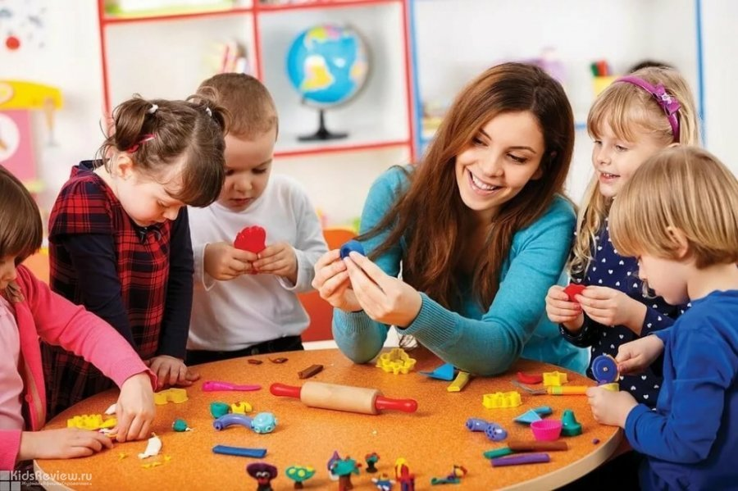
Показатели оценки образовательной среды
Отсутствие конфликтов
Эмоциональное состояние
Динамика развития
Наличие в среде продуктов детской деятельности
Notes:
Напишите показатели по оценке ОС.

Slide 21
Решения педагогического совета:
Создать условия для включения детей в оформление игровых центров.
Срок исполнения: постоянно.
Ответственный: воспитатели
2. Ввести в организацию образовательного процесса правила.
Срок исполнения: постоянно.
Ответственный: воспитатели
3. Создать в группе условия для реализации собственных замыслов ребенка
Срок исполнения: постоянно. Ответственный: воспитатели
4. Убрать из группы материалы, несвязанные с интересами детей и событиями.
Срок исполнения: до 01.01.2021
Ответственный: старший воспитатель
5. Обеспечить контроль за сменой детской деятельности, за организацией ситуаций обсуждения и общения воспитателя с детьми.
Срок: постоянно
Ответственный: Старший воспитатель. Педагог-психолог
-

Slide 22
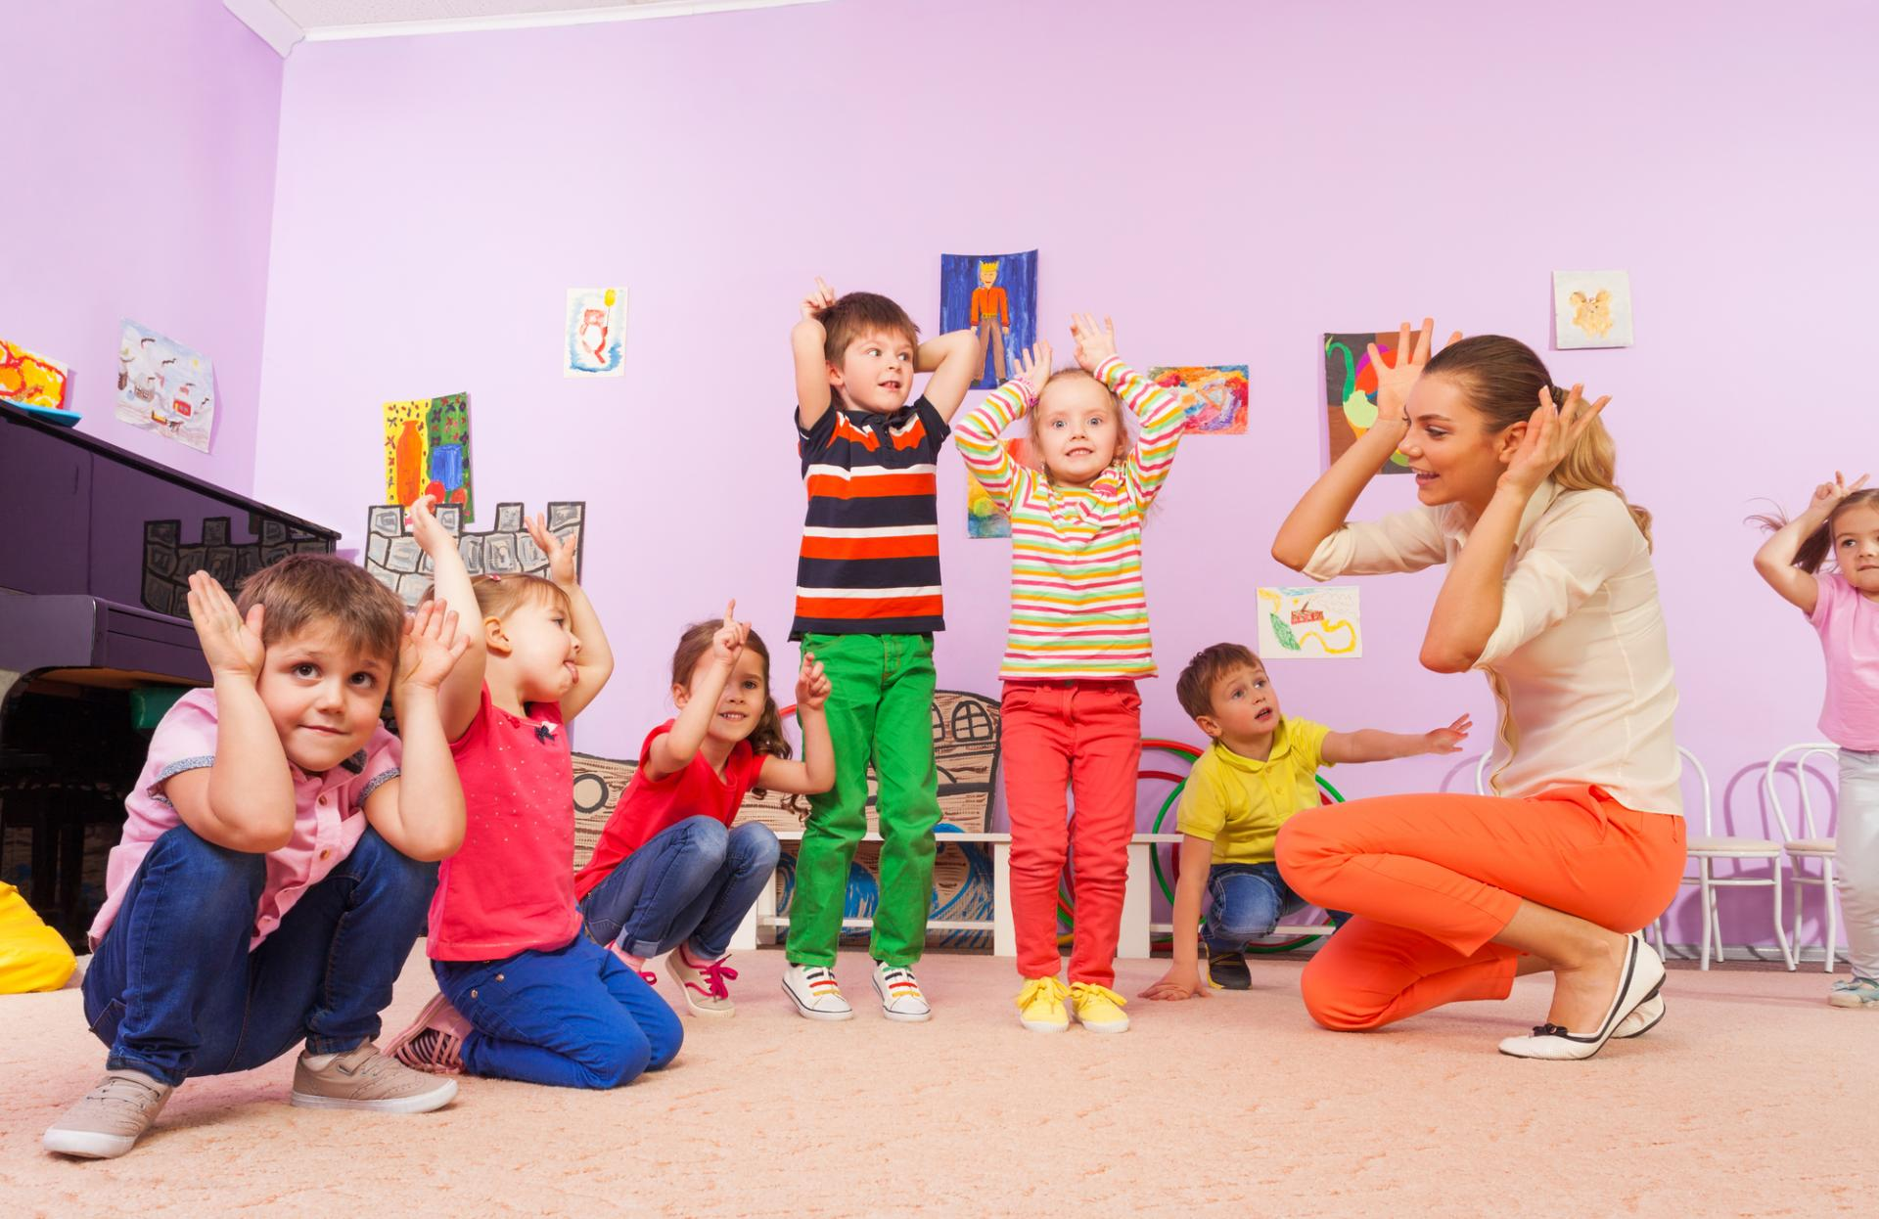
Спасибо за внимание!

